Slide 1
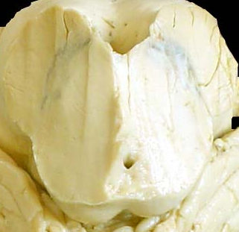
1
1-base do pedúnculo cerebral
2-substância negra
3-tegmento do mesencéfalo
4-aqueduto cerebral ou canal de Sylvius
5-tecto do mesencéfalo
6-fossa interpeduncular
7-sulco medial do pedúnculo cerebral
8-sulco lateral do mesencéfalo
7
6
2
3
8
4
5

